Slide 1
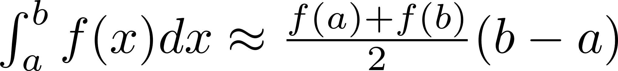
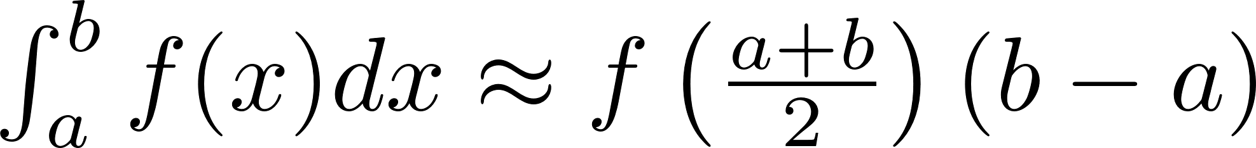
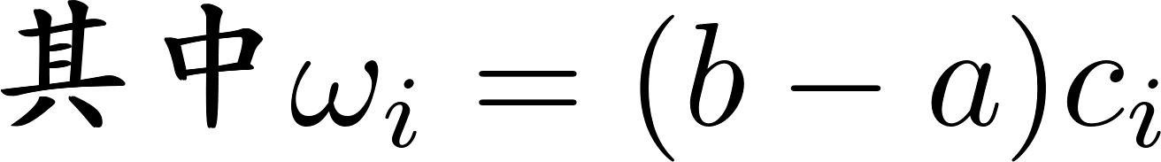
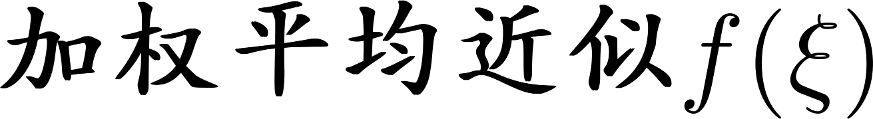
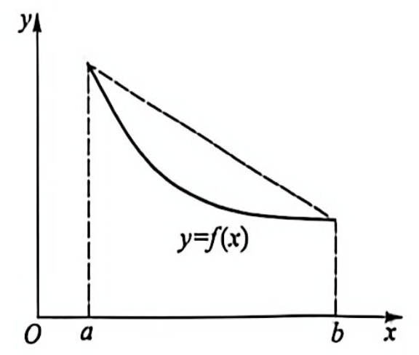
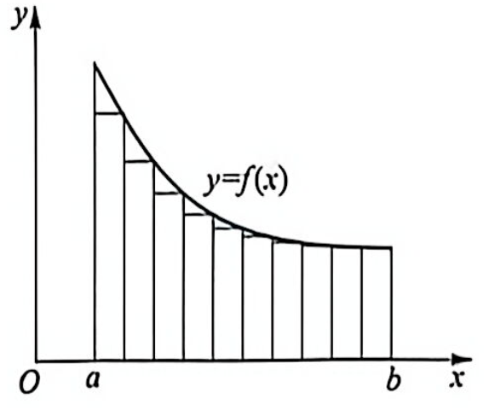
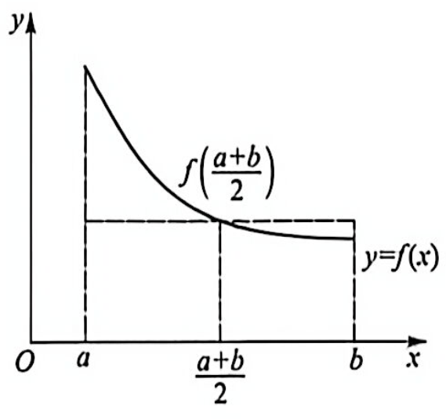
计算方法
第三章 数值积分 /* Numerical Integration */
梯形公式：
中矩形公式：
机械求积公式：

Slide 2
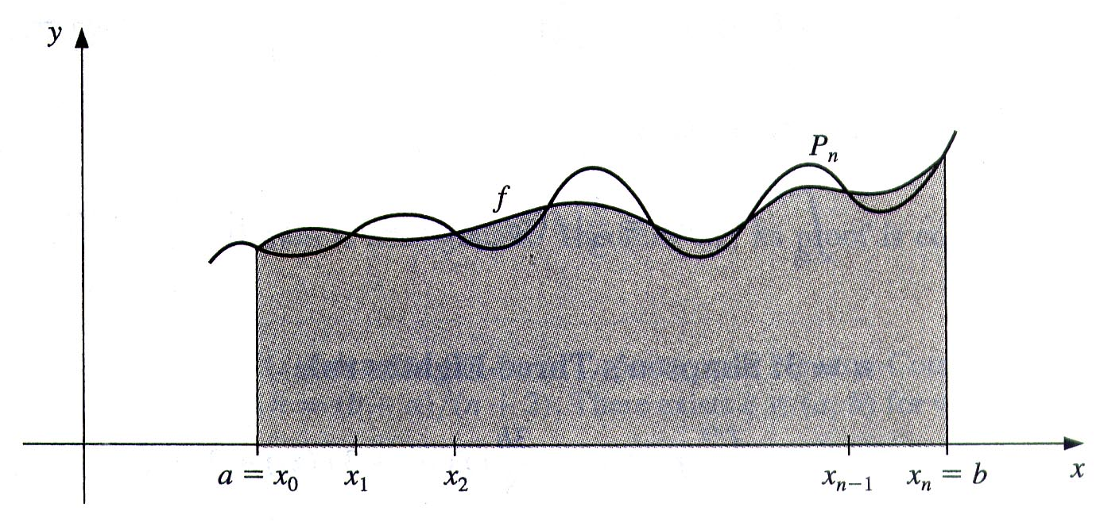
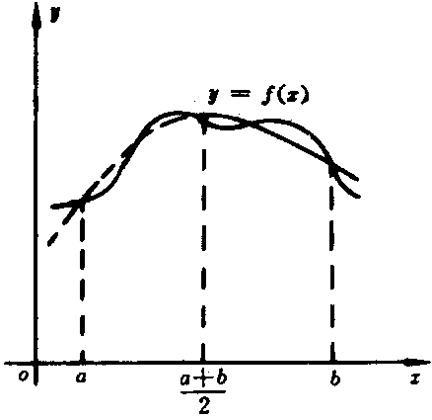
插值型求积公式
用多项式插值函数代替曲线f(x)
如辛普森公式：
如何度量机械求积公式的精确度？

Slide 3

第三章 数值积分 /* Numerical Integration */
§1 Newton-Cotes Formulae
定义
若某个求积公式所对应的误差R[ f ]满足：R[ P_{k} ]=0 对任意 k ≤ n 阶的多项式成立，且 R[ P_{n+1} ] ≠ 0 对某个 n+1 阶多项式成立，则称此求积公式的代数精度为 n 。
例：对于[a, b]上1次插值，有
考察其代数精度。
f(x)
解：逐次检查公式是否精确成立
梯形公式
/* trapezoidal rule*/
f(b)
代入 P₀ = 1：
=
f(a)
a
b
代入 P₁ = x ：
=
代数精度 = 1
代入 P₂ = x² ：
≠

Slide 4
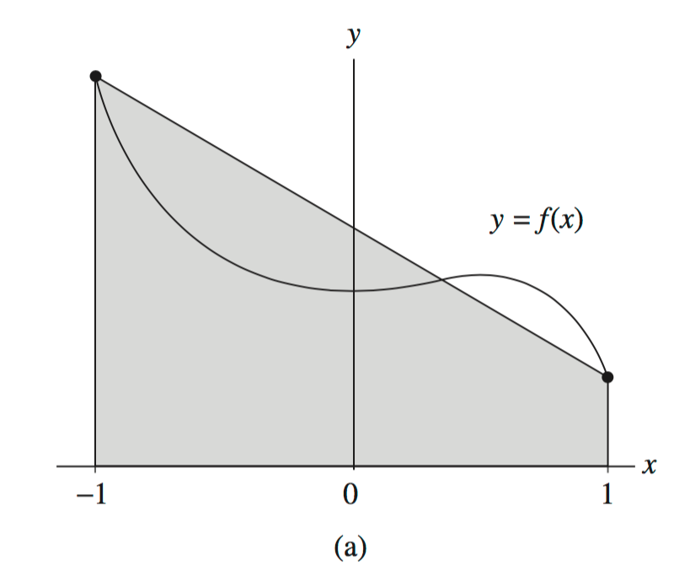
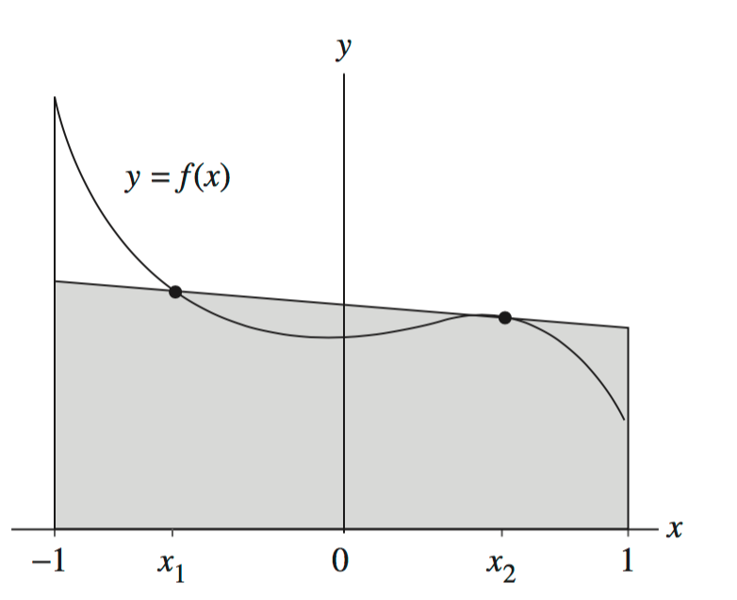
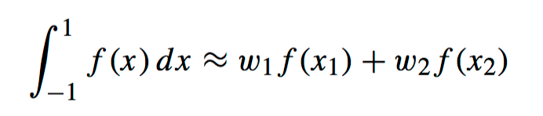
梯形公式求积分
数值积分公式
如何确定求积节点和求积系数使该公式更精确？

Slide 5
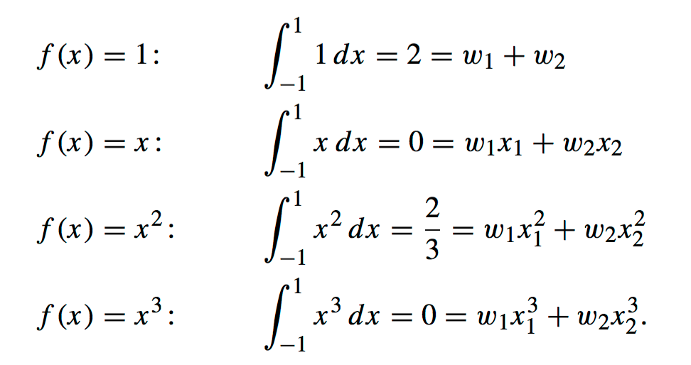
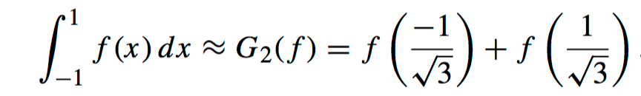
Gauss－Legendre求积公式 (n=1)
确定求积节点和求积系数使该公式具有2n+1阶代数精度
➔

Slide 6
n=1时，可得两点Gauss－Legendre求积公式：
n=2时，三点Gauss－Legendre求积公式：
其他Gauss－Legendre求积公式的节点和系数参看教材116页。

Slide 7
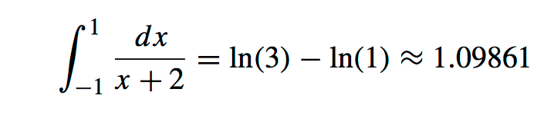
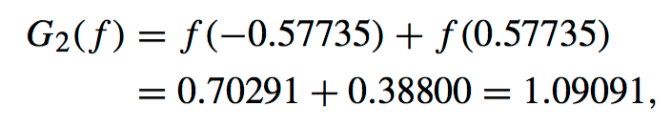
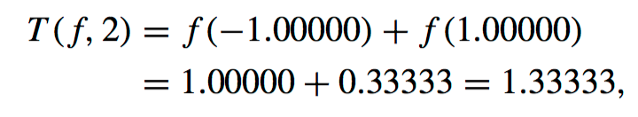
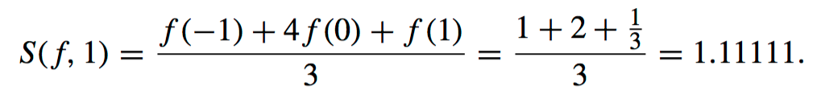
例：用不同积分公式求解
解：
高斯公式
梯形公式
辛普森公式

Slide 8
注意：当积分区间不是[-1,1]时，可如前作变换
解：作变换

Slide 9

§4 高斯型积分 /* Gaussian Quadrature */
构造具有2n+1次代数精度的求积公式
将节点 x₀ … x_{n} 以及系数 A₀ … A_{n} 都作为待定系数。令 f (x) = 1, x, x², …, x^{2n+1} 代入可求解，得到的公式具有2n+1 次代数精度。这样的节点称为Gauss 点，公式称为Gauss 型求积公式。
x₀ … x_{n} 为 Gauss 点 ⇔ 与任意次数不大于n 的多项式 P(x) （带权）正交。
定理

Slide 10
第三章 数值积分 /* Numerical Integration */
§4 Gaussian Quadrature
x₀ … x_{n} 为 Gauss 点 ⇔ 与任意次数不大于n 的多项式 P(x) （带权）正交。
定理
x₀, …, x_{n} 为 Gauss 点, 则公式
至少有 2n+1 次代数精度。
证明： “⇒”
对任意次数不大于n 的多项式 P_{m}(x)， P_{m}(x) w(x)的次数不大于2n+1，则代入公式应精确成立：
0
✓
= 0
“⇐” 要证明 x₀ … x_{n} 为 Gauss 点，即要证公式对任意次数不大于2n+1 的多项式 P_{m}(x) 精确成立，即证明：
设
0
✓

Slide 11
§4 Gaussian Quadrature
 正交多项式族{ ϕ₀, ϕ₁, …, ϕ_{n}, … }有性质：任意次数不大于n 的多项式 P(x) 必与ϕ_{n+1} 正交。
若取 w(x) 为其中的ϕ_{n+1}，则ϕ_{n+1}的根就是 Gauss 点。
∫
1
例：
x
f
(
x
)
dx
≈
A
f
(
x
)
+
A
f
(
x
)
0
0
0
1
1
Step 1：构造正交多项式ϕ₂
设
ϕ
(
x
)
=
1
,
ϕ
(
x
)
=
x
+
a
,
ϕ
(
x
)
=
x
2
+
bx
+
c
0
1
2
∫
1
=
−
3
(
ϕ
ϕ
=
⇒
x
(
x
+
a
)
dx
=
0
⇒
a
,
)
0
0
1
0
5
1
=
−
10
(
ϕ
,
ϕ2
)
=
0
⇒
∫
x
(
x
2
+
bx
+
c
)
dx
=
0
b
0
0
9
∫
1
3
=
5
(
ϕ
,
ϕ
)
=
0
⇒
x
(
x
−
)(
x
2
+
bx
+
c
)
dx
=
0
c
1
2
0
5
21
即：

Slide 12
§4 Gaussian Quadrature
Step 2：求ϕ₂ = 0 的 2 个根，即为 Gauss 点 x₀ ，x₁
解线性方程组，简单。
Step 3：代入 f (x) = 1, x 以求解 A₀ ，A₁
结果为：
 利用此公式计算 的值

Slide 13
解 记

Slide 15
∴ 此求积公式有5次代数精确度
是Gauss型求积公式

Slide 16
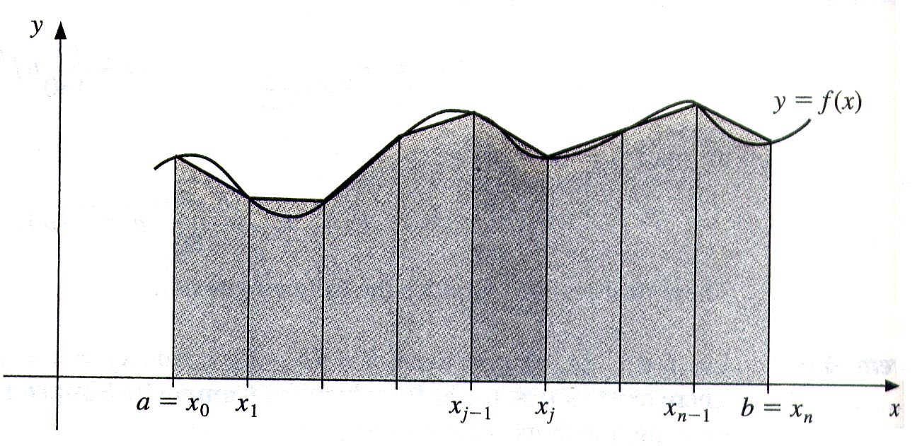
数值积分总结
数值积分方法
插值积分公式、牛顿科特斯公式
复合求积公式、龙贝格积分公式
高斯型积分（代数精确度的概念）

Slide 17
课上习题: 利用Romberg算法计算
计算到R₁.
解:由题意

